Slide 2
Reunião Semanal
Status Report do Projeto
< GOTravel!>
Data: 28/09/2020
Professor.: Alexander Barreira

Slide 3
Status geral – GOTravel!
Farol do Projeto
Equipe
Front
Back
Plataforma
Documentação
PROGRESSOS
Pontos atenção/ Principais Riscos
O que foi superado na última semana
Diagrama de classe concluído
Iniciado a aplicação Java
Iniciado o desenvolvimento das telas em React
Backlog atualizado
Dicionário de dados feito
Pontos de riscos ou assuntos que devem ser resolvidos com urgência para o bom andamento do projeto
Api do Google Maps
Próximos Passos/ Decisões a tomar
Frente Plataforma
Subir a aplicação Spring no Heroku
Frente Backend
Validação de login
Frente Front end
Término dos wireframes
Continuação do desenvolvimento da tela Homepage em React
Inicio do desenvolvimento das telas de login e cadastro
Frente Documentação
BPMN – flow do usuário – entrega para o professor
Diagrama de estado
Timeline da sprint

Slide 4
Exemplo 1 de Timeline para o projeto dividido por Frente/Sprint
Sprint 1
Sprint 2
Sprint 3
Semana1
Semana2
Semana3
Semana4
Criação do banco
Conexão com a biblioteca X
Tela de Cadastro
Testes
Front End
ÇLKJH
XYZ
2 telas no React
Deploy
Construção e Implantação
Documentação e Fundação
Fundação e Construção

Slide 5
Exemplo 1 de Timeline para o projeto dividido por Frente/Sprint
Sprint 1
Sprint 2
Sprint 3
Semana1
Semana2
Semana3
Semana4
Criação do banco
Conexão com a biblioteca X
Tela de Cadastro
Testes
Backend
ÇLKJH
XYZ
2 telas no React
Deploy
Construção e Implantação
Documentação e Fundação
Fundação e Construção

Slide 6
Exemplo 2 de Timeline para o projeto por semana
Sprint 1
Semana 1
Semana 2
Semana 3
Semana 4
08/12
Definição dos Grupos
Deploy em ambiente de testes
Validação dos resultados dos testes com acordo de todos os envolvidos XXXX
09/12
Definição do Tema xxx
08/12
09/12
Desenv da Aplicação XPTO
Criação de Artefatos
Caderno de Testes
Plano de WWWWW
Plano de XXXXXXXX
Desenho YYYYYYYY
Validação do Professor xxxx
08/12
Setup XXXX do Ambiente de teste e execução da homologação da ambiente
08/12
Inicio Rollout

Slide 7
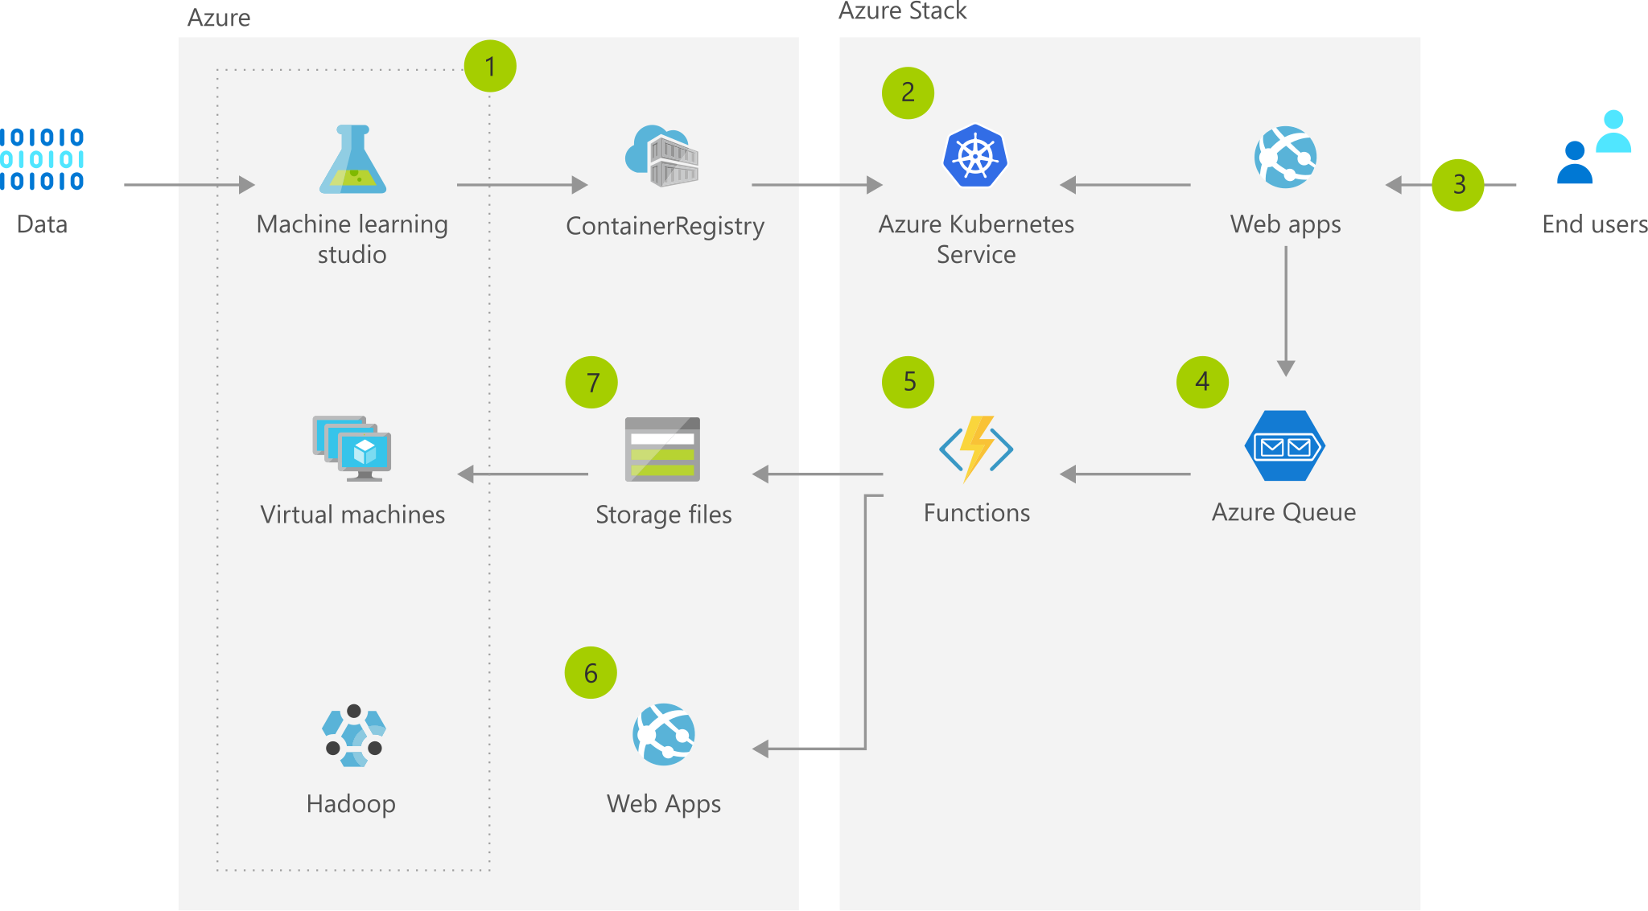
Ex. ArquiteturaV1
Exemplo meramente ilustrativo. Fonte Arquiteturas de referencia Microsof
https://docs.microsoft.com/en-us/azure/architecture/solution-ideas/articles/ai-at-the-edge

Slide 8
Ex. ArquiteturaV2
Exemplo meramente ilustrativo. Fonte Arquiteturas de referencia Microsof
https://docs.microsoft.com/en-us/azure/architecture/solution-ideas/articles/ai-at-the-edge

